Slide 1
预借款使用说明

Slide 2
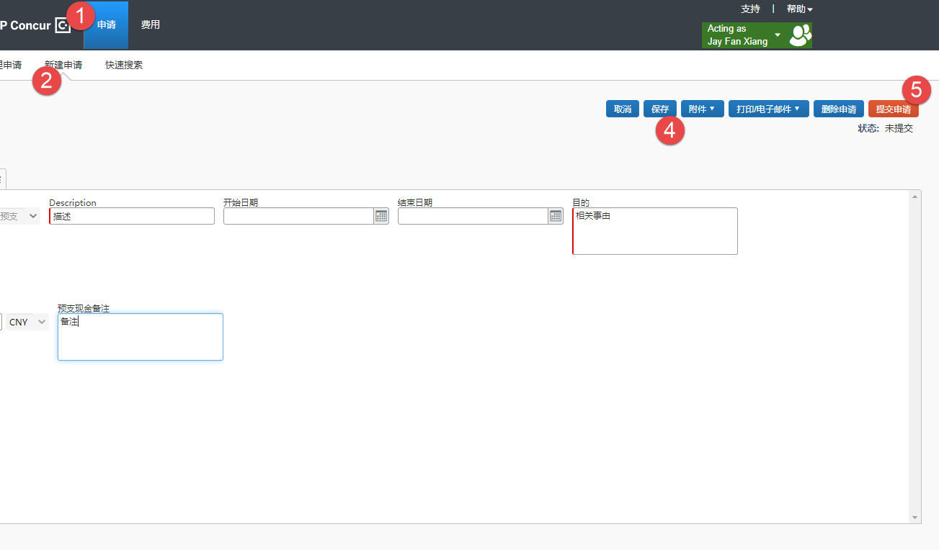
预支现金申请
点[申请]按钮；
点[新建申请]按钮；
在[申请策略]选项处选择[FENDI店铺备用金/办公室现金预支]；
点[保存]按钮；
点[提交申请];
注意：描述和目的为必填项目

Slide 3
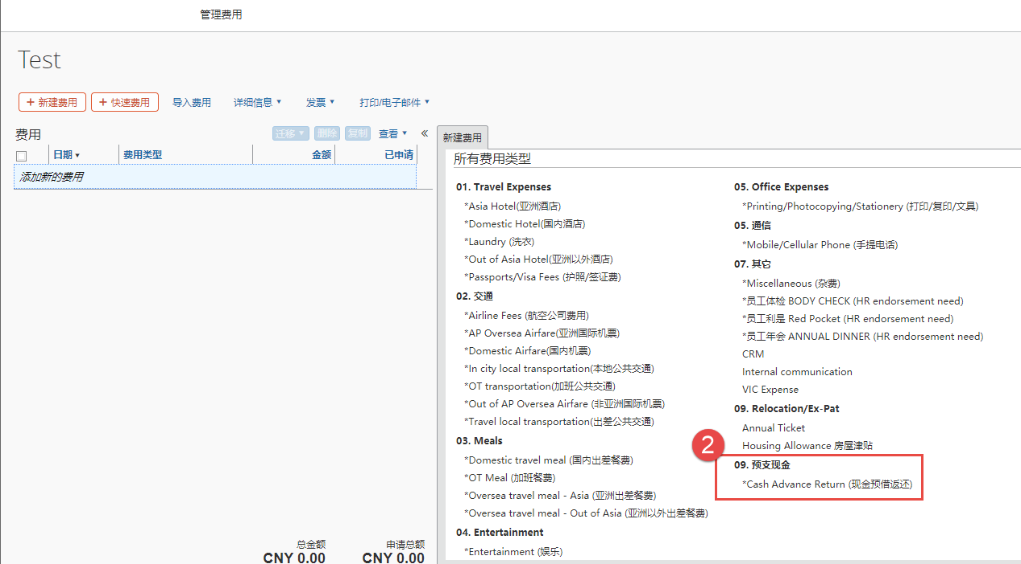
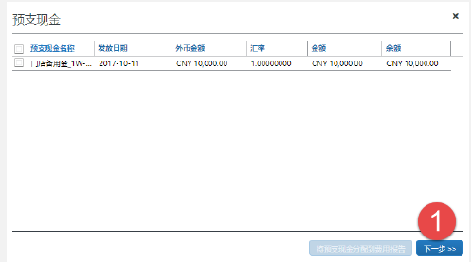
报销时冲减预支现金
提交费用报告时，系统提示预支现金信息，选择对应预支现金项目，点[下一步];
费用类型请选择[现金预借返还]，然后填写对应用途和金额，系统会进行自动冲抵；

